Slide 1
紀年便攷기년편고
Project
Yafei Chen, Hongsu Wang, Peter Bol
2022.07.11

Slide 2
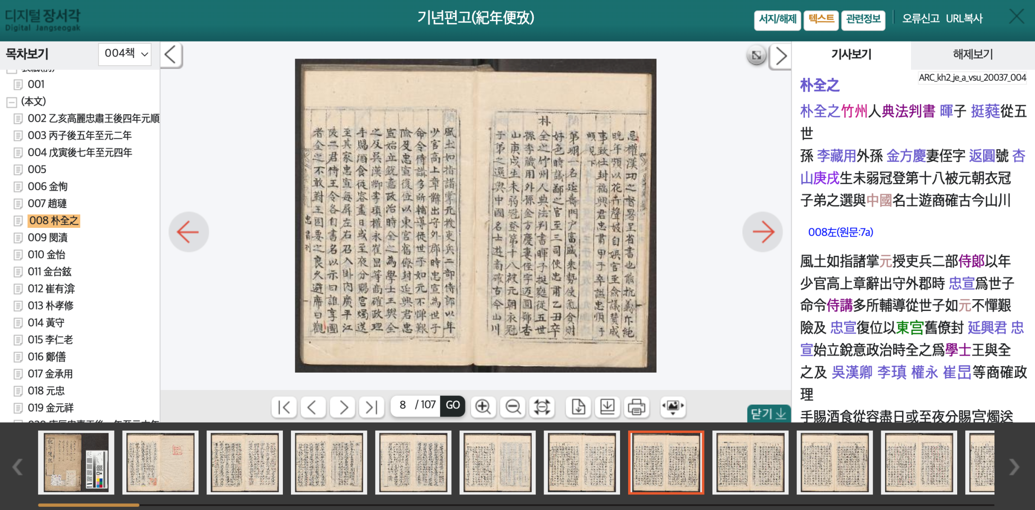
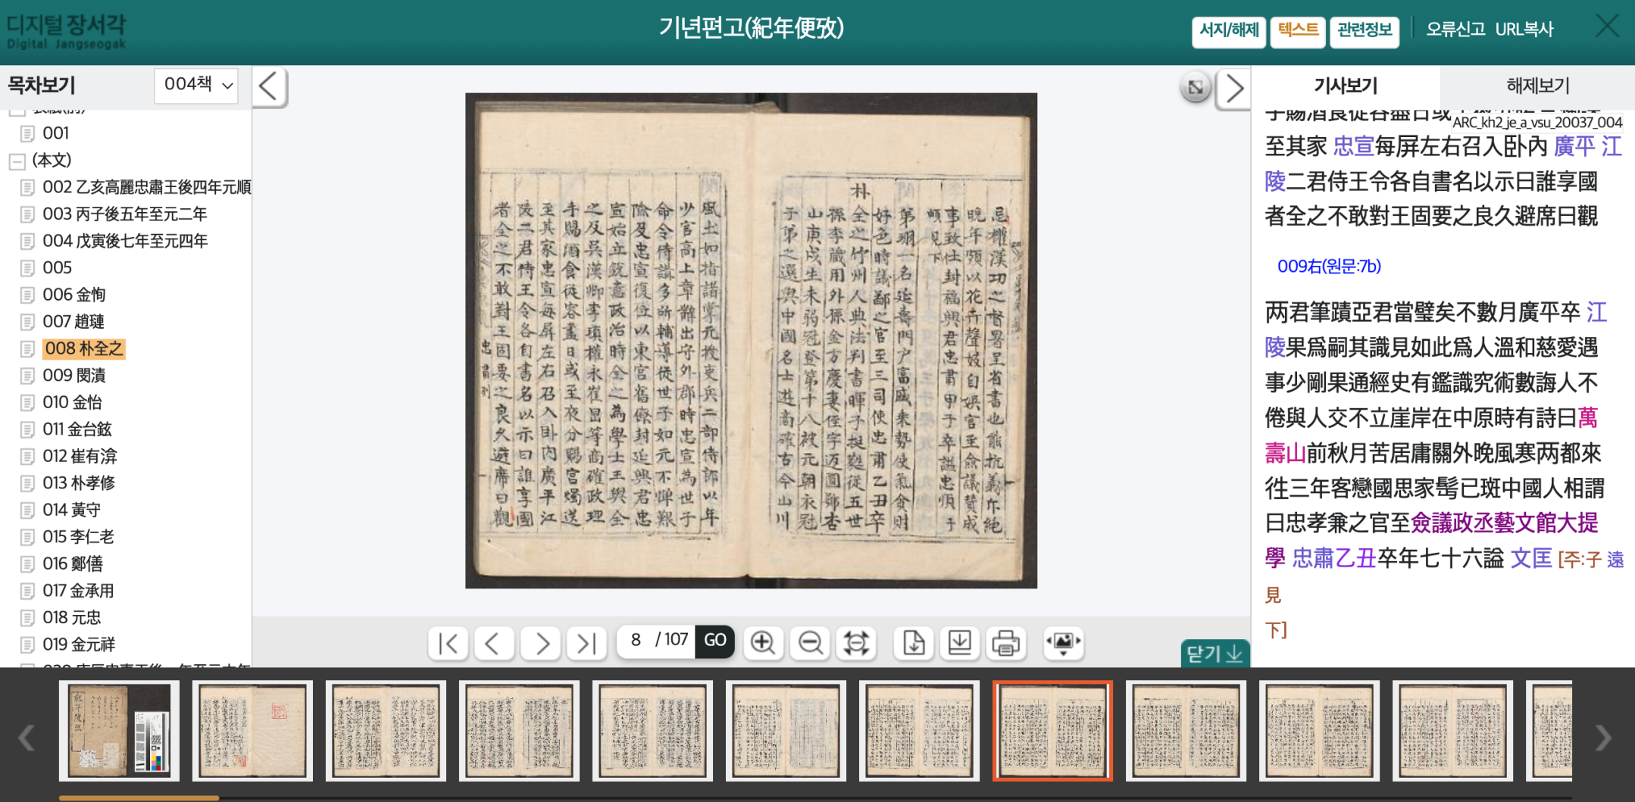
1. 内容系统
2. 结构规整
3. 便于数字化
1. What

Slide 3
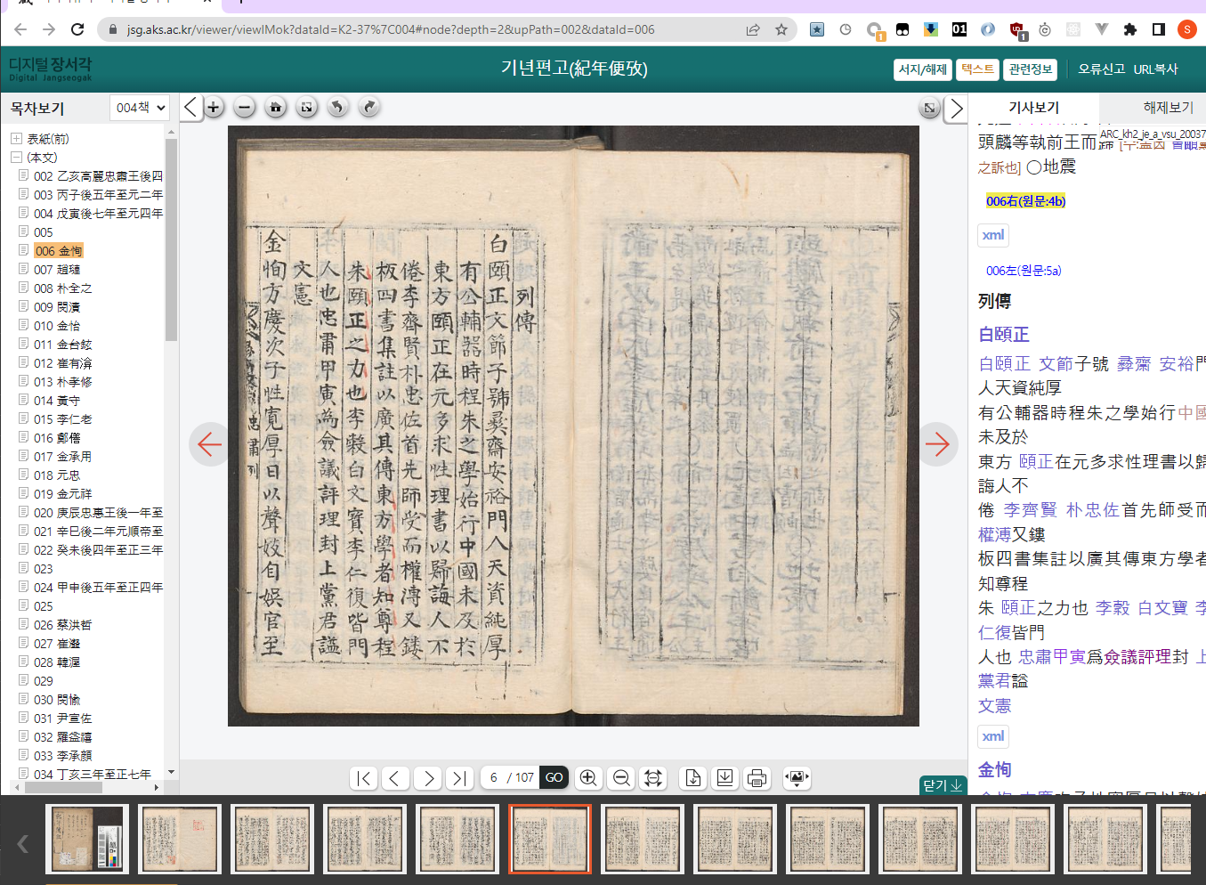
Digital Jangseogak
https://jsg.aks.ac.kr/viewer/viewIMok?dataId=K2-37%7C004#node?depth=2&upPath=002&dataId=006

Slide 4
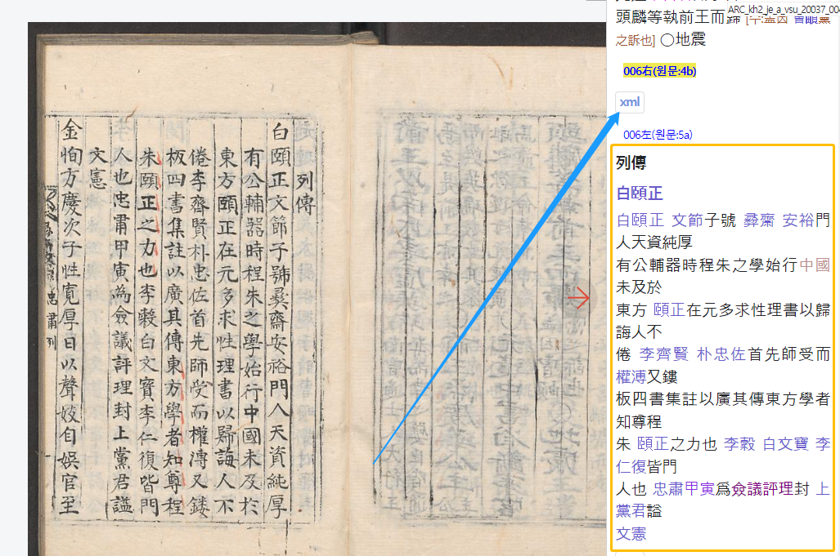
XML File

Slide 5
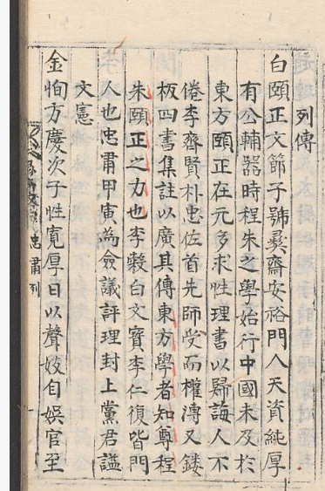
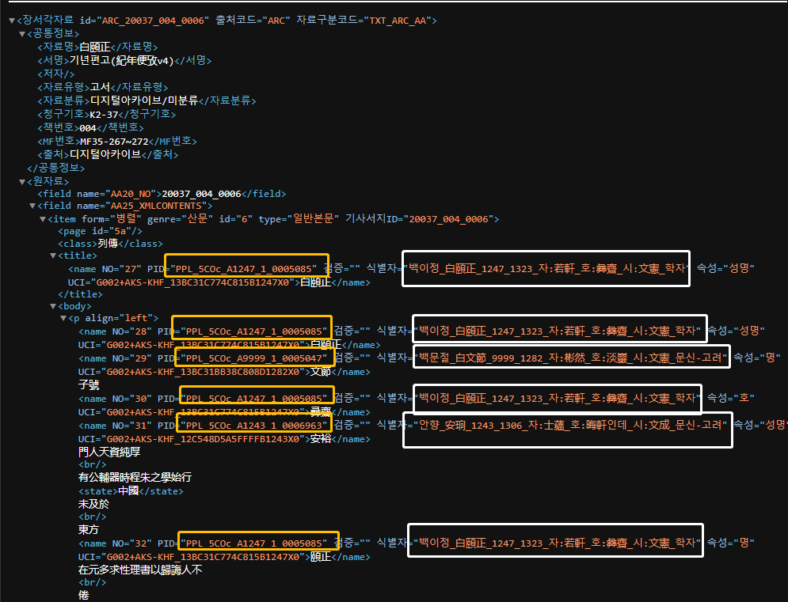

Slide 6
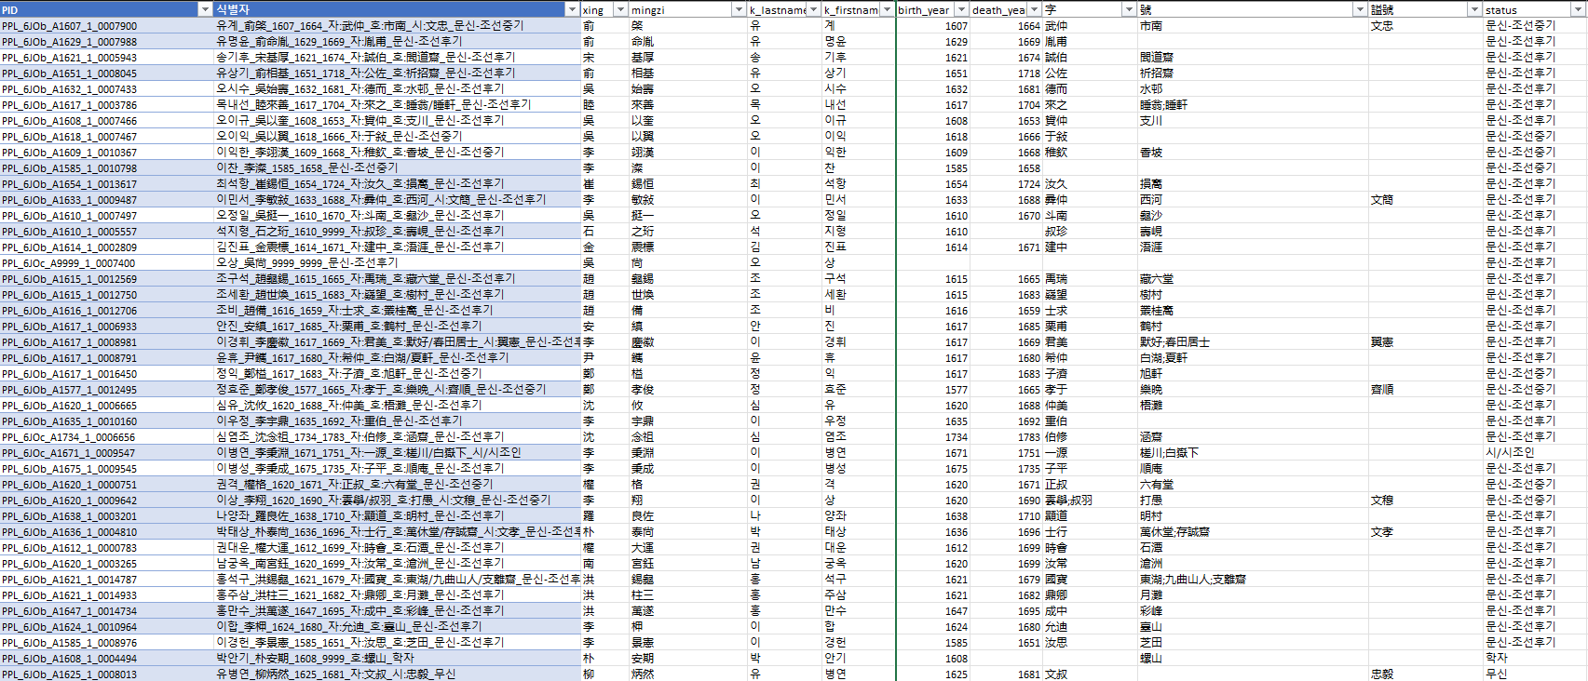
2. How
Standardize the tagged data

Slide 7
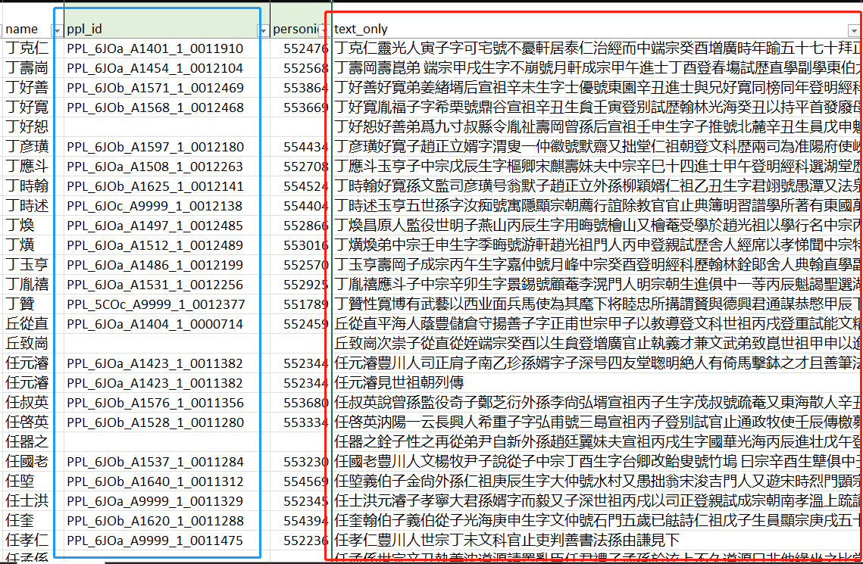
Link tagged persons to their biographies

Slide 8
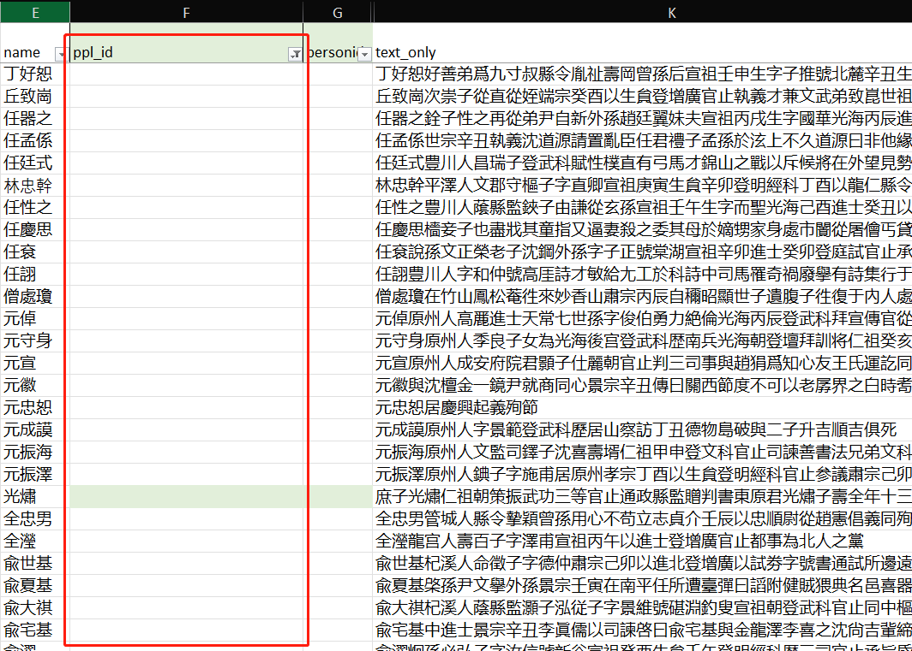
Create IDs for the biographies which haven’t been assigned ppl_id

Slide 9
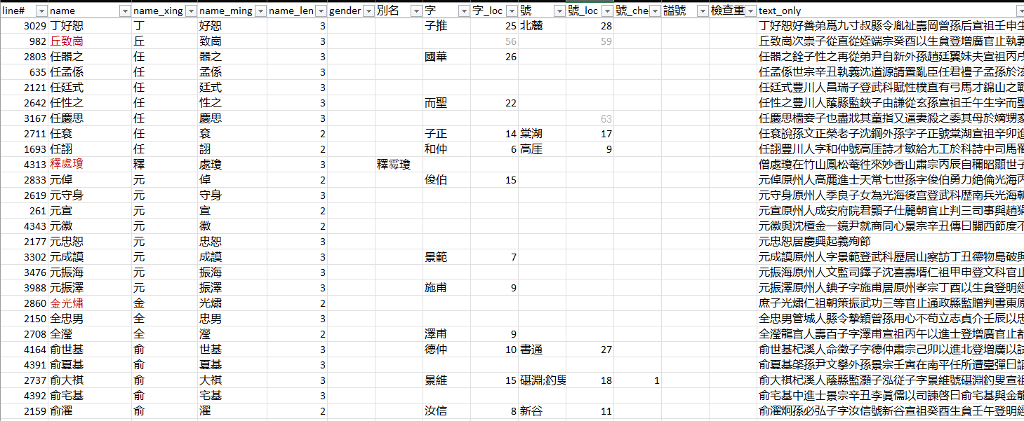
Create IDs for the biographies which haven’t been assigned ppl_id – Regular expressions

Slide 10
3. For what purpose
Regular expressions to catch Teacher-Student relationship
門人
受業
受學
逰門
遊.{0,10}?門
師事
從.{0,10}?逰
從.{0,10}?遊
從.{0,10}?學

Slide 11
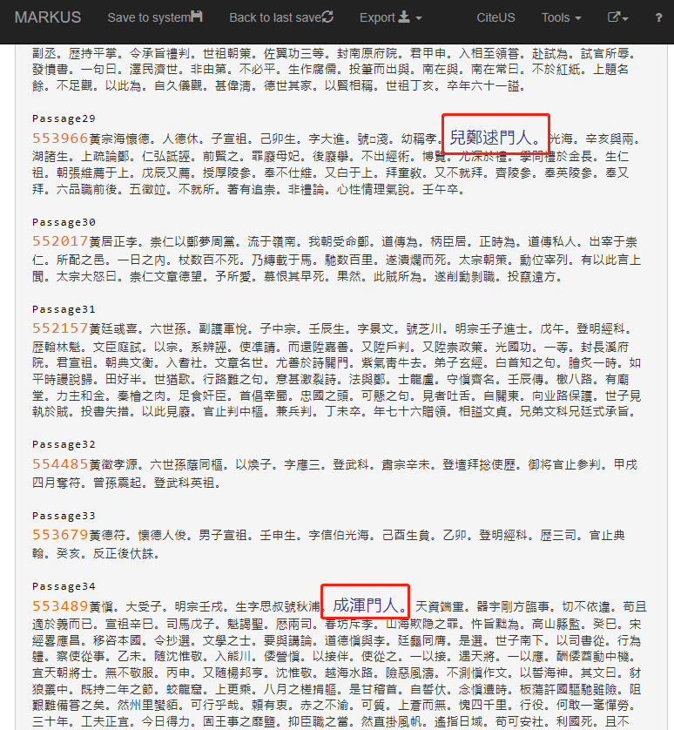

Slide 12
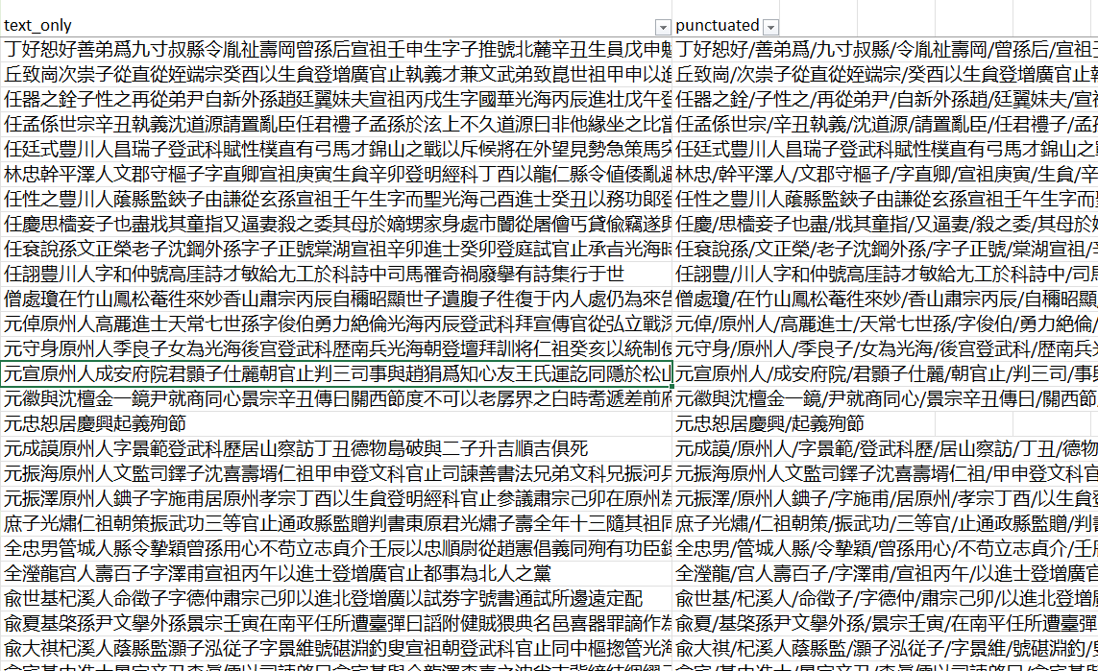
Challenge 1 unpunctuated
https://github.com/cbdb-project/sentence-segmentation-for-chinese-historical-texts

Slide 13
Challenge 2 punctuation broke the term
門/人
受/業
受/學
逰/門

Slide 14
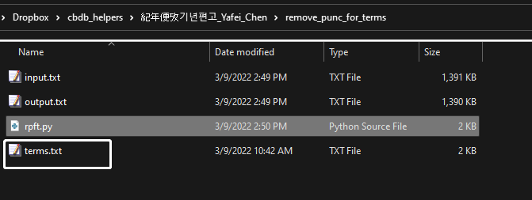

Slide 15
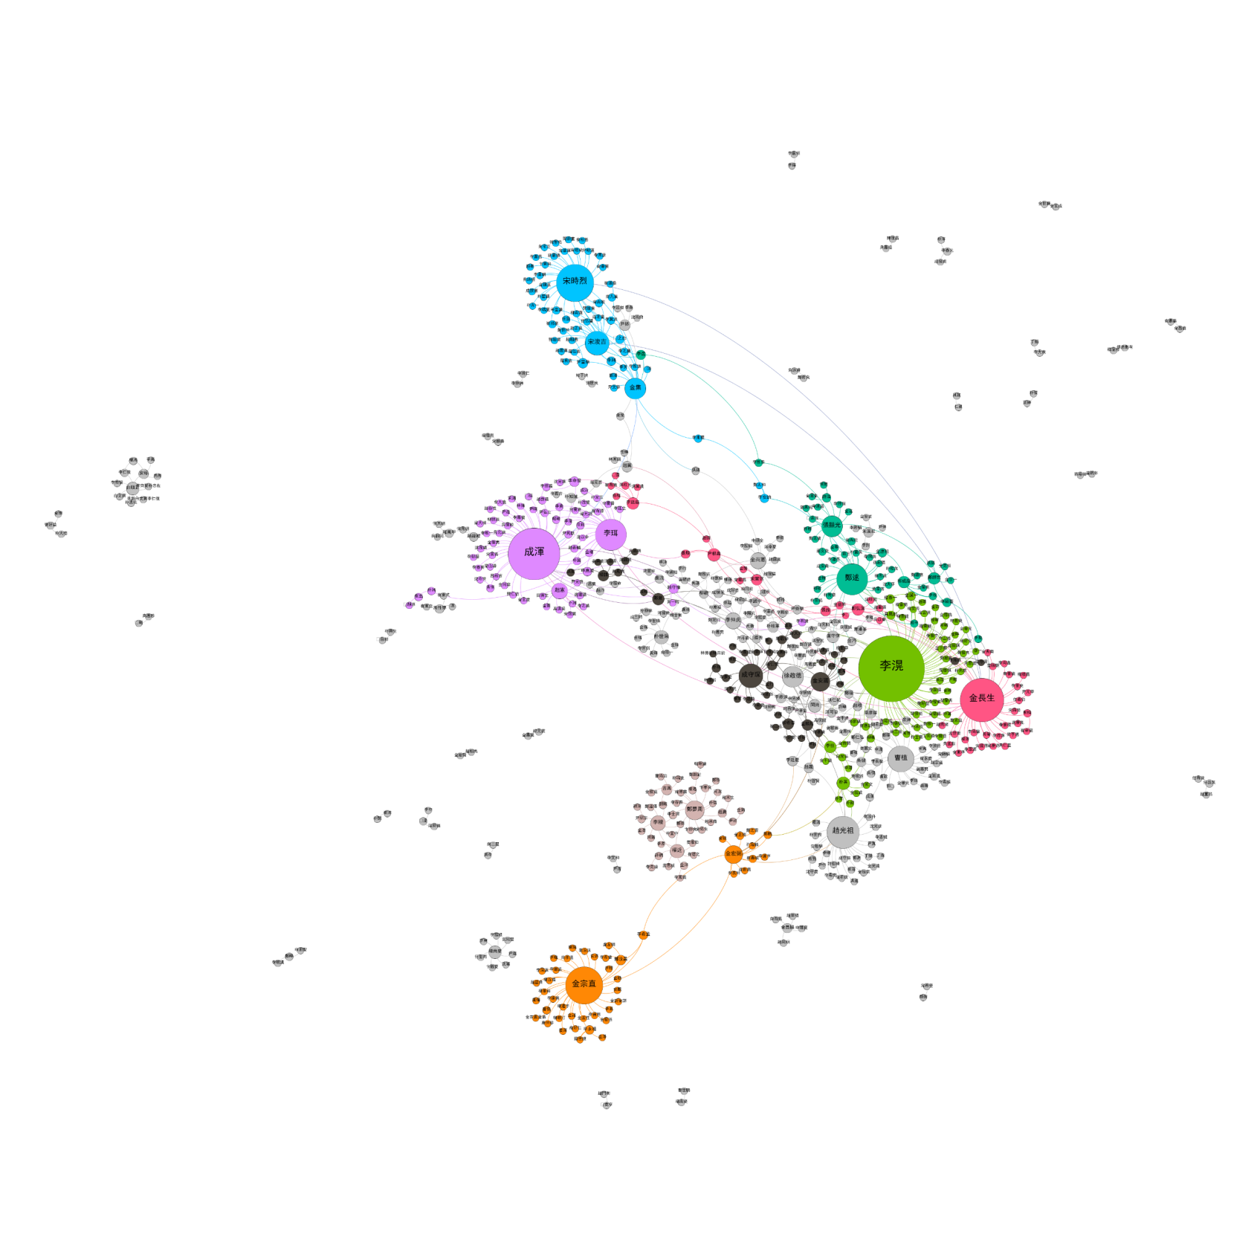

Slide 16
Super mentors
李滉 59
成渾 44
金宗直 31
金長生 31
宋時烈 29
趙光祖 25
鄭逑 24
李珥 24
曺植 20
成守琛 17
宋浚吉 16
鄭夢周 13
徐敬德 12
張顯光 12
金集 11
金安國 11
金宏弼 11
…

Slide 17
任官经历
X 宗 xx 进士/生員
登 x 科
登 xx 官
以 xx 登
拜 xx（官）
除 xx
黜（为） xx
Xx 使，eg：接伴使
荫仕（止）
追策/追錄/赠/加赠 xx君

